Slide 1
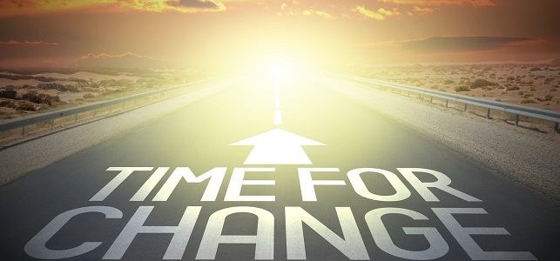

…Lettera Ai Posteri…
"Riempire di senso il tempo del coronavirus"
« E’ portentoso quello che succede …
E c’è dell’oro, credo, in questo tempo strano.
Forse ci sono doni.
Pepite d’oro per noi. Se ci aiutiamo…»
«NOVE MARZO DUEMILAVENTI»
Mariangela Gualtieri
REALIZZATO DA:
MANGIA FRANCESCA
IV Cs
Anno 2019-2020

Slide 2
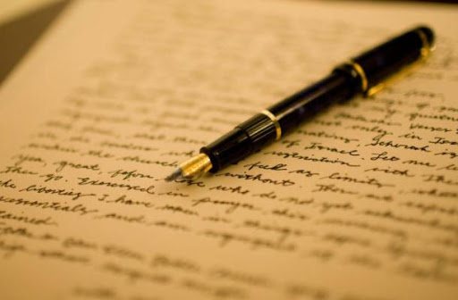
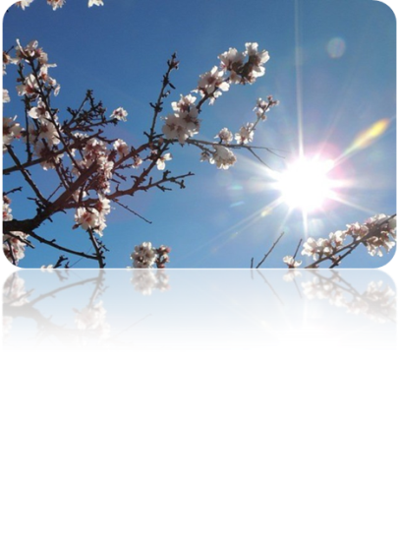
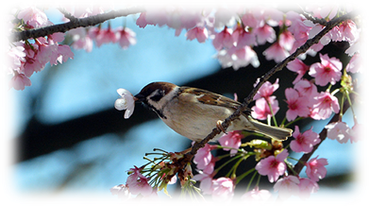
Cari posteri,
Sono Francesca Mangia, una semplice ragazza italiana che ha compiuto i suoi 18 anni in quarantena…e volete sapere perché?
Beh, il motivo è semplice: li ho compiuti il 12 aprile 2020…un anno che avrete sicuramente incontrato nelle pagine di storia da studiare…
Ebbene sì, Il 2020 è stato un tempo che ci ha chiesto di riflettere sul senso di quello che ci stava arrivando.
Aprile 2020
Stava arrivando la PRIMAVERA, la quale, ignara di tutto continuava il suo percorso per prendersi i mesi che le spettavano: i fiori cominciavano a sbocciare, il sole a splendere, tornavano gli uccelli, il cielo si colorava di un azzurro limpido…diventava buio sempre più tardi e tutti erano felici perché a breve sarebbe arrivata l’estate e questo significava fine della scuola, vacanze, mare, divertimento…
Tutto continuava ad esistere e a proseguire il suo percorso nel modo più naturale possibile…
Ma l’11 marzo accadde qualcosa che stava per sconvolgere non solo la mia vita ma quella di miliardi di persone e adesso vi spiegherò il perché….

Slide 3
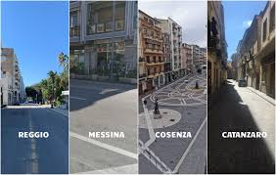


L’11 marzo 2020 fu una data che difficilmente sarà dimenticata perché ha segnato una parte della storia…
Le strade erano vuote, la gente non usciva più di casa, i negozi erano chiusi…
L’esercito iniziava a presidiare le uscite, i confini perché non c’era più spazio per tutti negli ospedali …
La gente si ammalava, soffriva…moriva..
Tutti furono messi in quarantena forzata…
La paura divampava…diventava reale…le giornate tutte uguali…
Si riscoprì il piacere di stare tutti insieme …di lasciare libera l’immaginazione, di leggere lasciando volare la fantasia…
Si capì chi amare davvero separato dalla vita…
Fu l’anno che diede la possibilità di capire l’importanza della salute e dei veri affetti…
L’anno in cui il mondo sembrò fermarsi per mesi…

Slide 4
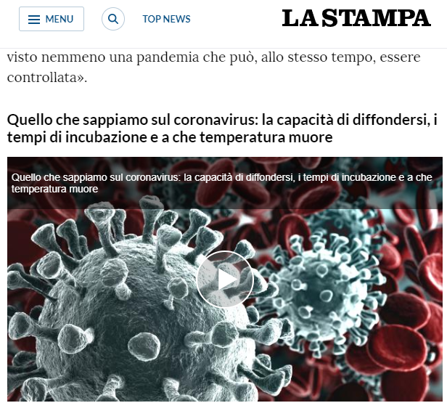
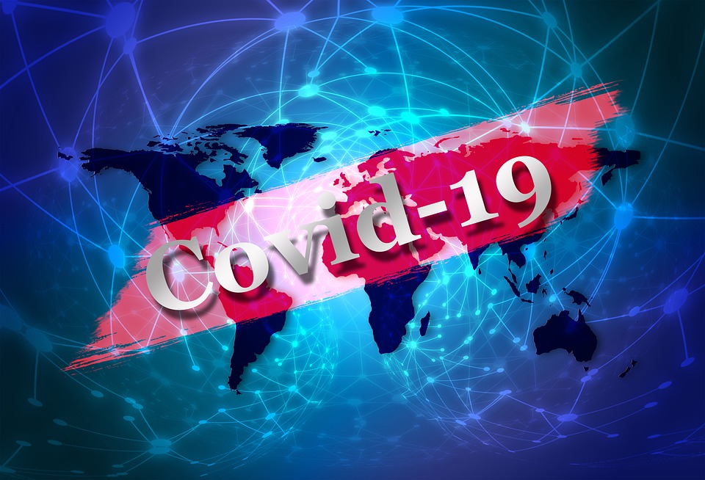
TUTTO E’ COMINCIATO COSI’…
"LA STAMPA": 11 MARZO 2020
L’Oms: “Quella di Coronavirus è una pandemia globale. Aumenteranno morti e paesi colpiti”

Slide 5
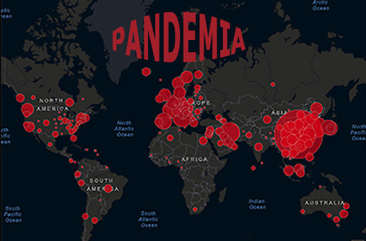
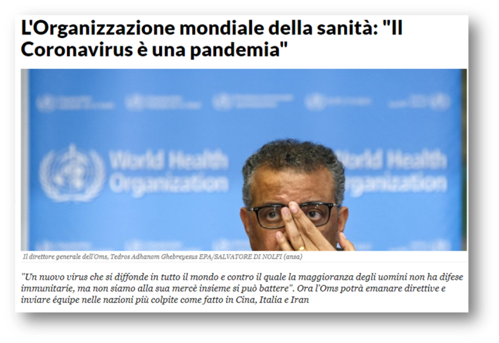
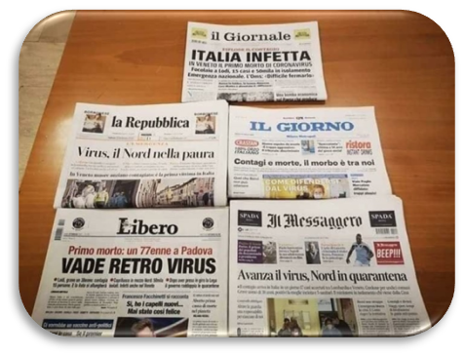
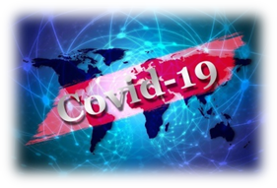
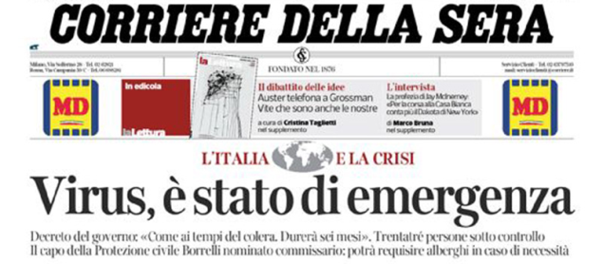
La notizia della pandemia di Coronavirus divampa sui giornali, se ne parla in televisione… cresce il panico, il timore, «l’atmosfera è quella della paura» come ha affermato anche il cardinale Gianfranco Ravasi…
Ma andiamo per gradi…
CHE COSA E’ SUCCESSO ALL’IMPROVVISO?
GINEVRA. «ABBIAMO VALUTATO CHE IL COVID-19 PUÒ ESSERE DEFINITO COME UNA PANDEMIA».
Adesso vi starete chiedendo: «Ma come si è arrivati a tutto questo?
Che cos’è il Coronavirus? Che cosa significa: l’OMS ha dichiarato il covid-19 una pandemia?»
Passo dopo passo vi chiarirò tutto…

Slide 6


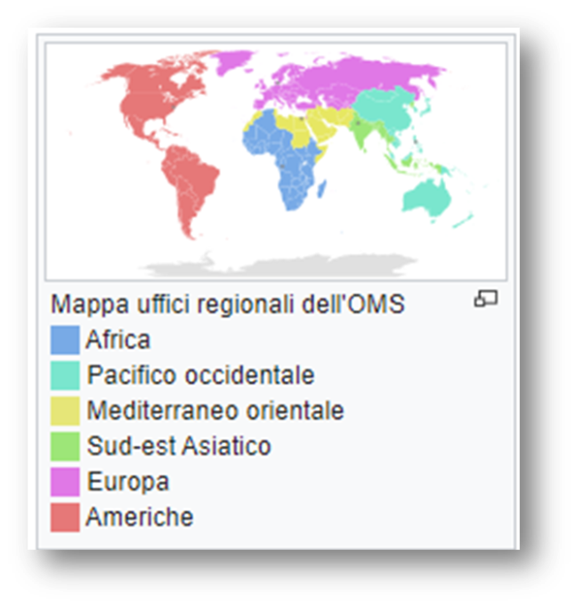
Comincio così…
L'ORGANIZZAZIONE MONDIALE DELLA SANITÀ
(OMS; in inglese World Health Organization, WHO), agenzia speciale dell'ONU per la salute, è stata fondata il 22 luglio 1946 ed entrata in vigore il 7 aprile 1948 con sede a Ginevra.
E’ governata da 194 Stati Membri di tutto il mondo,attraverso l'Assemblea mondiale della sanità (World Health Assembly - WHA), convocata annualmente in sessioni ordinarie nel mese di maggio.
Gli Stati membri sono divisi in 6 strutture organizzative regionali ,ognuna facente capo ad un proprio Comitato Regionale:
Europa (EURO)
Africa (AFRO)
Mediterraneo orientale (EMRO)
Sud-est asiatico (SEARO)
Americhe (AMRO)
Pacifico occidentale (WPRO)
Secondo uno dei principali fondamenti della COSTITUZIONE DELL’OMS dichiara:
«L’obiettivo dell’Organizzazione è “il raggiungimento, da parte di tutte le popolazioni, del più alto livello possibile di salute", definita come “uno stato di totale benessere fisico, mentale e sociale” e non semplicemente “assenza di malattie o infermità”».

Slide 7
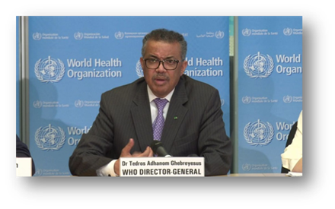
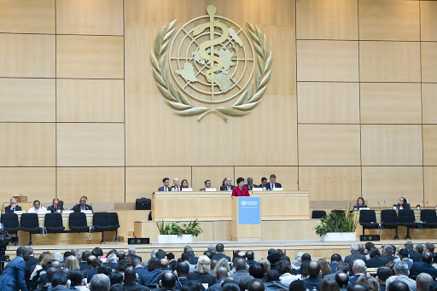
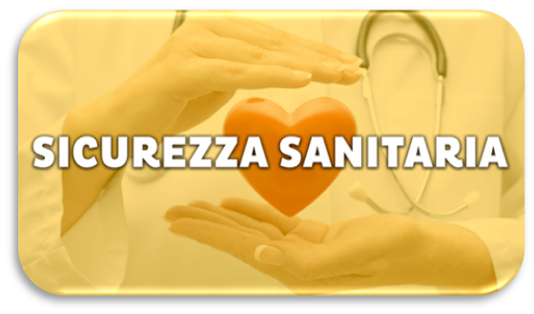
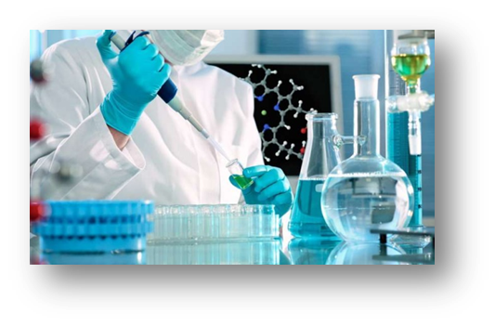
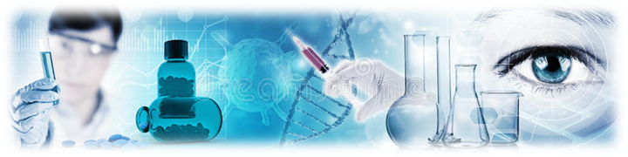
Per raggiungere questo fondamentale obiettivo, l’OMS si avvale dei suoi Organi di Governo ("Governing Bodies"):
l’Assemblea Mondiale della Sanità
il Consiglio Esecutivo
Il Segretariato
L’attuale Direttore Generale, il dott. Tedros Adhanom Ghebreyesus
Gli obiettivi dell’OMS si articolano in sei punti:
1. DUE OBIETTIVI DI SALUTE:
promuovere lo sviluppo
incrementare la sicurezza sanitaria
2. DUE NECESSITA’ STRATEGICHE:
potenziare i sistemi sanitari
mettere a frutto la ricerca, le informazioni e le evidenze scientifiche
3. DUE APPROCCI OPERATIVI:
intensificare i partenariati
migliorare la performance

Slide 8
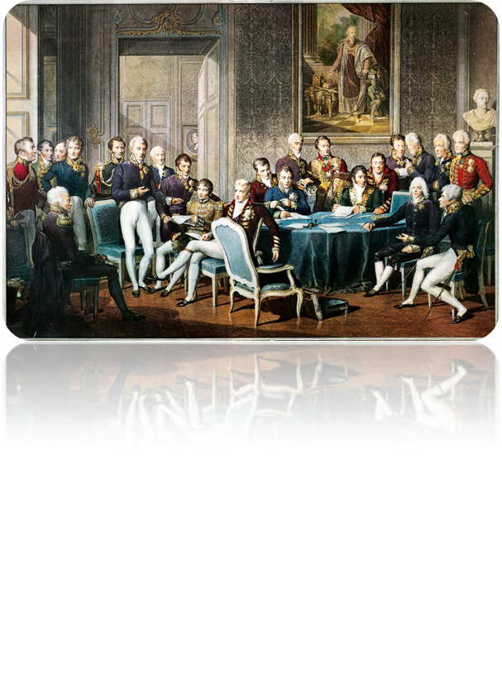
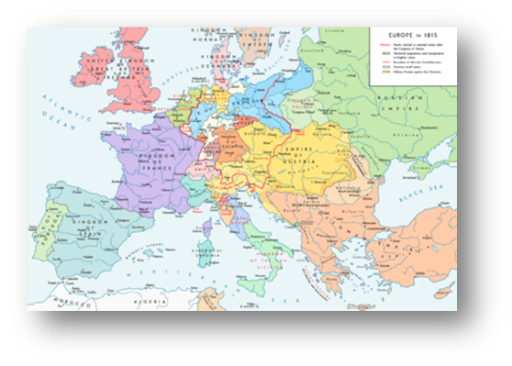
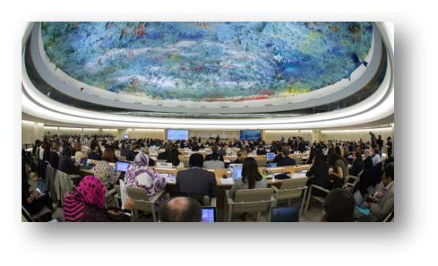

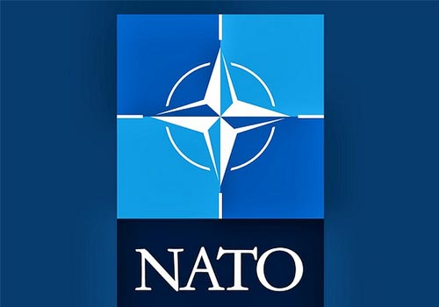
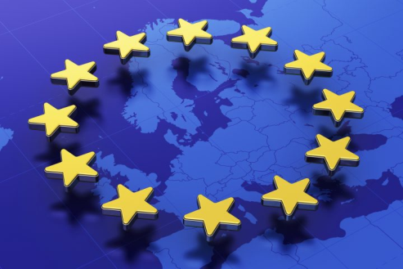

L’OMS E’ UNA DELLE PIU’ IMPORTANTI ORGANIZZAZIONI INTERNAZIONALI MA…
…CHE COSA SONO?
Un'organizzazione internazionale è un tipo di organizzazione a carattere internazionale con membri, scopo o presenza a rilievo internazionale.
Sono composti generalmente da un segretariato permanente, da un’assemblea costituita dai rappresentanti degli Stati membri e da un direttivo con scopi amministrativi ed esecutivi.
Tale cooperazione ha assunto carattere vincolante nella gestione delle mutue relazioni, grossomodo ad iniziare dal Congresso di Vienna (1814):
LA PRIMA ORGANIZZAZIONE INTERNAZINALE CREATA FU L’ «UNIONE DELE TELECOMUNICAZIONI (ITU)» FONDATA NEL MAGGIO DEL 1865.
GLI ORGANISMI INTERNAZIONALI SI DIVIDONO IN:
ORGANIZZAZIONI MONDIALI
ORGANIZZAZIONI REGIONALI
ORGANIZZAZIONI INTERNAZIONALI FINANZIARIE
ORGANIZZAZIONI SPORTIVE
ORGANIZZAZIONI CON VARI CRITERI DI ASSOCIAZIONE

Slide 9
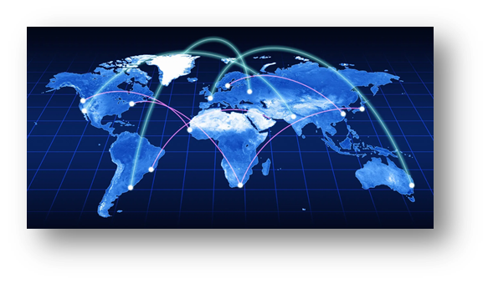
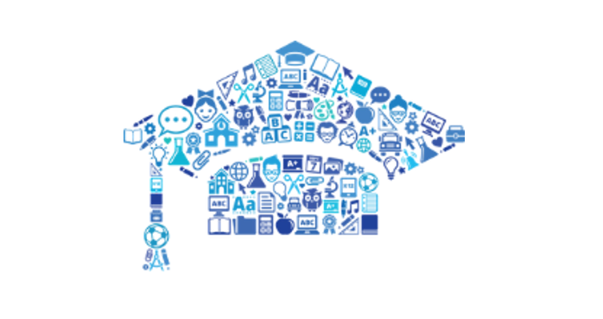
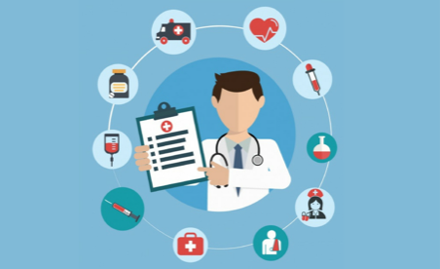
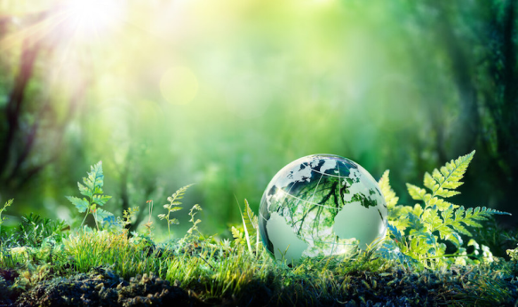

GLI SCOPI…
Le organizzazioni internazionali descrivono e definiscono i loro scopi negli statuti o in altri documenti fondativi.
ESSE SI PREFIGGONO SCOPI, SVOLGONO AZIONI, ESPRIMONO VOLONTÀ E SI ASSUMONO UNA RESPONSABILITÀ GIURIDICA AUTONOMA.
Esse esistono con uno statuto speciale e hanno diversi obiettivi, incluso ma non limitato a incrementare le relazioni internazionali, promuovere :
l'istruzione
le cure sanitarie
lo sviluppo economico
la protezione dell'ambiente
i diritti umani
gli sforzi umanitari
i contatti interculturali
la soluzione dei conflitti

Slide 10
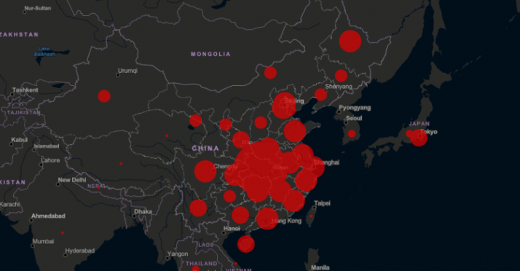
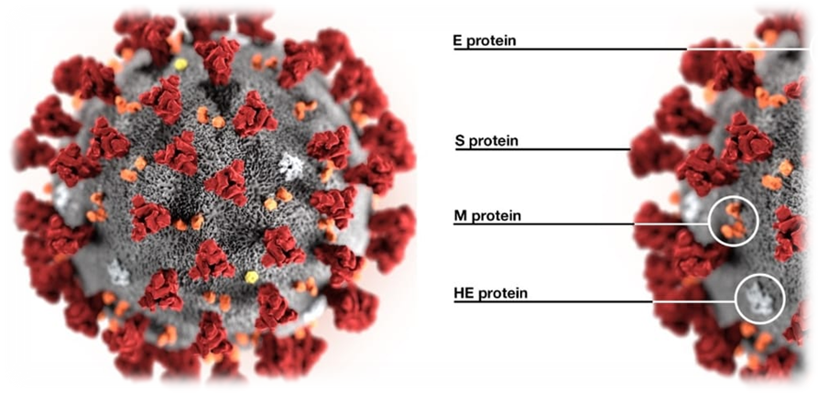
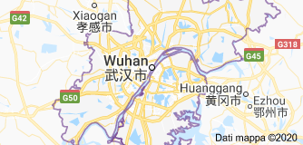
Così, grazie alla comunicazione dell’OMS siamo riusciti a capire che cosa fosse questo Coronavirus che già stava creando tantissimo scompiglio in Cina…
«Il CORONAVIRUS alla fine è arrivato, e ora dilaga la paura.» afferma il giornale GALILEO.
L'epidemia di Coronavirus è nata molto prima di quanto segnalavano le prime notizie dalla Cina: presumibilmente tra metà ottobre e metà novembre ad Wuhan
I Coronavirus (CoV) sono un’ampia famiglia di virus respiratori, comuni in molte specie animali come i pipistrelli, che possono causare malattie da lievi a moderate, dal comune raffreddore a sindromi respiratorie come la MERS e la SARS.
Sono chiamati così per le punte a forma di corona che sono presenti sulla loro superficie.
Il 12 febbraio 2020 l'Organizzazione mondiale della sanità (OMS) ha identificato il nome definitivo della malattia in COVID-19.
È l’acronimo di
-Co (corona)
-Vi (virus)
-D (‘disease’, malattia)
-19 (l’anno di identificazione del virus)

Slide 11
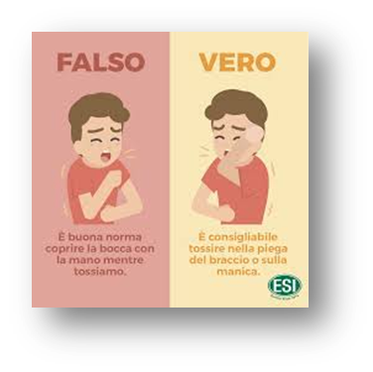
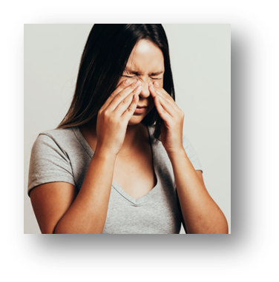
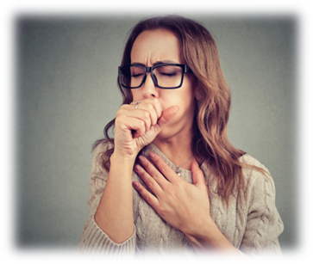
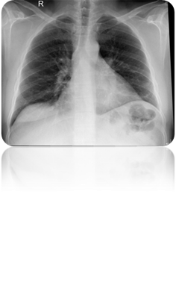
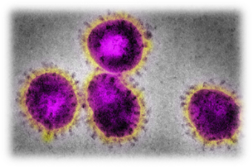
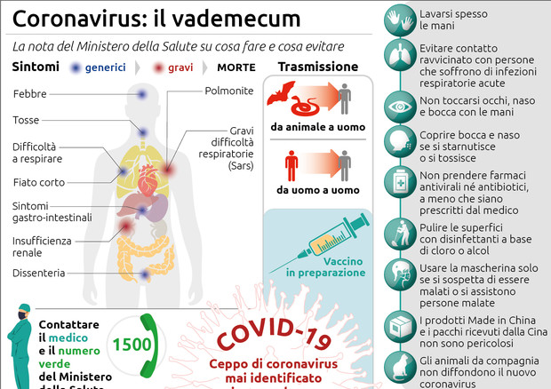
PERCHE’ E QUANTO E’ PERICOLOSA? COME SI TRASMETTE?
La via primaria sono le goccioline del respiro (droplets) delle persone infette ad esempio tramite:
- la saliva, tossendo e starnutendo
- contatti diretti personali
- le mani, ad esempio toccando con le mani contaminate (non ancora lavate) bocca, naso o occhi
In base alle informazioni pubblicate dal Ministero della Salute, i sintomi del Coronavirus sono:
SINTOMI LIEVI
naso che cola
raffreddore
mal di testa
gola infiammata
tosse
febbre
una sensazione generale di malessere
2. SINTOMI PIÙ SEVERI
difficoltà respiratorie
polmonite
sindrome respiratoria acuta grave
insufficienza renale
persino la morte

Slide 12
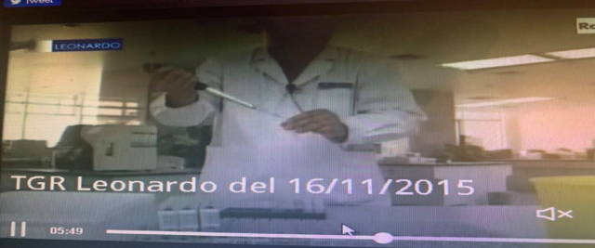
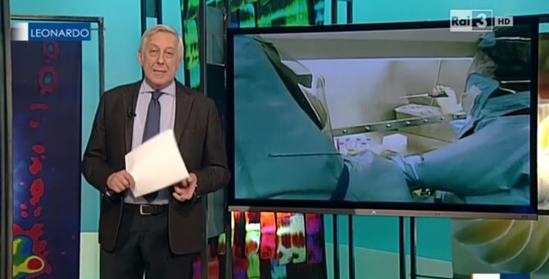
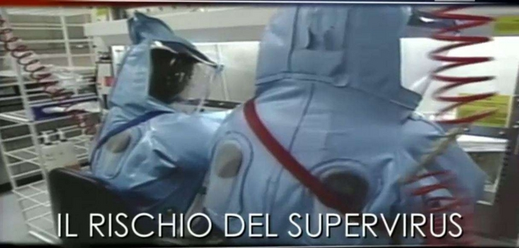
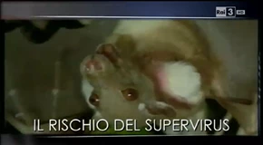
Dovete sapere però che forse tutto questo è cominciato alcuni anni prima. Infatti…
…IL 16 NOVEMBRE 2015…
“Scienziati cinesi creano un supervirus polmonare da pipistrelli e topi. Serve solo per motivi di studio ma sono tante le proteste”.
Cominciava così un servizio del Tg Leonardo.
L’introduzione di copertina del servizio si concludeva con una domanda:
“Vale la pena rischiare?”.
“Resta chiuso nei laboratori, ovvio, serve solo per motivi di studio, ma vale la pena correre il rischio e creare una minaccia così grande solo per poterla esaminare?”, si chiedeva Daniele Cerrato lanciando il servizio.
MA…
A sgombrare il campo dall’ipotesi che quel virus sia proprio il Coronavirus che sta mettendo in ginocchio il mondo occidentale dopo aver colpito la Cina, è uno studio pubblicato su Nature Medicine da un gruppo internazionale di ricerca guidato dal californiano Scripps Research Institute.
FALSO
LA RICERCA ESCLUDE CHE ESISTANO COLLEGAMENTI, AFFERMANDO CHE SARS-COV-2 È NATO IN NATURA E NON IN LABORATORIO ATTRAVERSO LA MANIPOLAZIONE DI CORONAVIRUS SIMILI A QUELLO DELLA SARS.

Slide 13
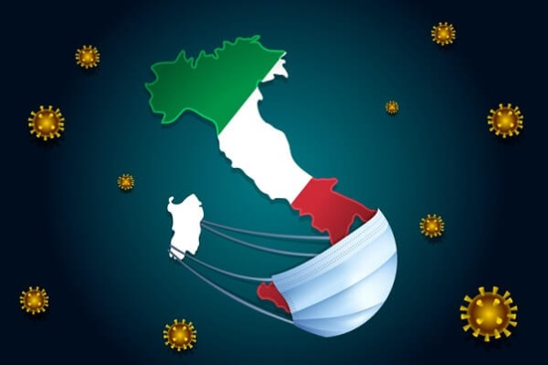
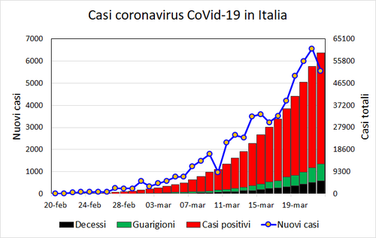
Adesso però voglio raccontarvi come tutta questa situazione ha sconvolto un paese, il mio Paese, la mia Nazione: l’ITALIA…
COSA E’ SUCCESSO?...
La pandemia di COVID-19 del 2020 in Italia ha avuto le sue manifestazioni epidemiche iniziali il 30 gennaio, quando due turisti provenienti dalla Cina sono risultati positivi per il virus SARS-CoV-2 a Roma. Un focolaio di infezioni di COVID-19 è stato successivamente rilevato a partire da 16 casi confermati in Lombardia il 21 febbraio, aumentati a 60 il giorno successivo con i primi decessi segnalati negli stessi giorni.
A marzo 2020, l'Italia risulta essere colpita più duramente che qualsiasi altro paese in Europa dalla pandemia della COVID-19. L'Italia è stata il primo dei soli due paesi in Europa a sospendere tutti i voli diretti da e verso la Cina, trattando l'epidemia con una delle misure più drastiche nell'UE.

Slide 14
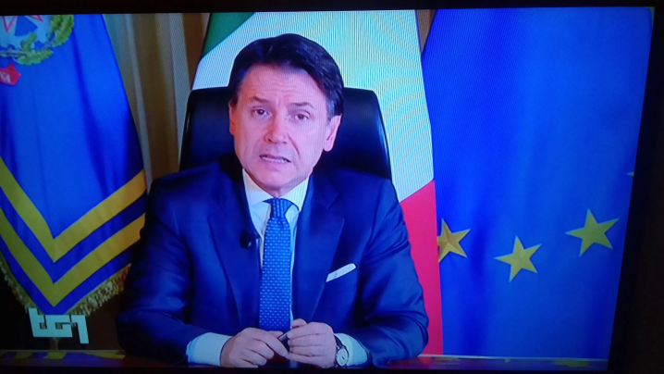

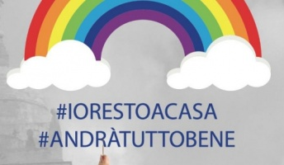
Così il Presidente del Consiglio Conte prende misure drastiche:
Il 10 marzo 2020 alle ore 22:00 l’Italia si ferma davanti alla tv: «Giuseppe Conte dichiara l’Italia zona rossa»
L'11 marzo viene poi pubblicato il "Decreto #IoRestoaCasa", l'ultimo provvedimento in vigore fino al 3 aprile 2020: vengono sospese le comuni attività commerciali al dettaglio, i servizi di ristorazione, sono vietati gli assembramenti di persone in luoghi pubblici o aperti al pubblico.
PREMIER GIUSEPPE CONTE

Slide 15

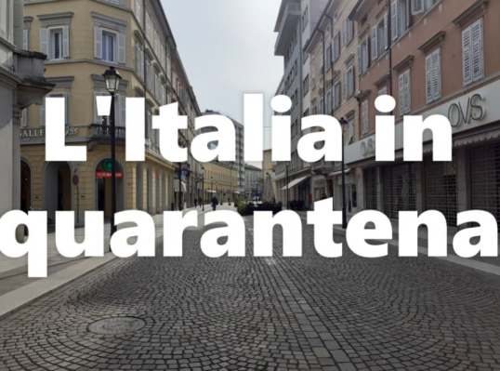
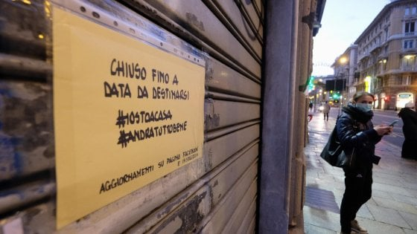
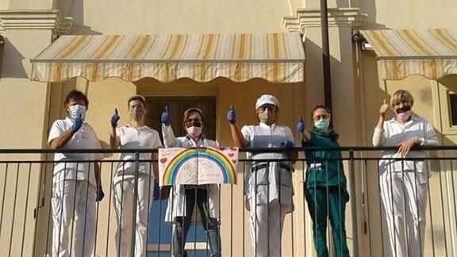
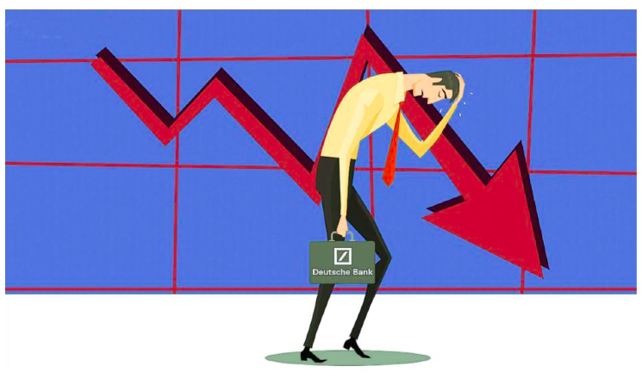
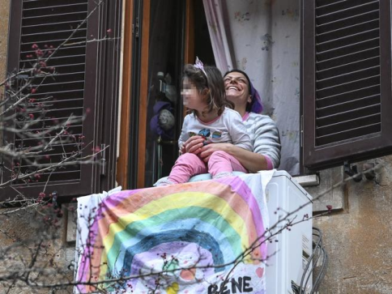
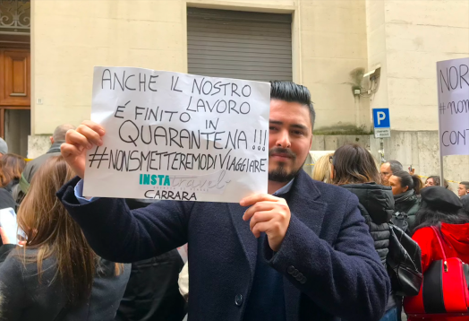
L’ITALIA SI FERMA IN QUARANTENA…
I negozi sono chiusi, le persone restano in casa ed escono solo in casi eccezionali e di estrema necessità…i veicoli non circolano più, il crollo economico si avvicina come attestano molti giornali…

Slide 16




…E MENTRE L’UOMO SI FA UN PO’ DA PARTE,IL MONDO SI STA RIGENERNADO …
…LA NATURA SI RIPRENDE I SUOI SPAZI…
Le città italiane cominciano a respirare, ad avere meno smog e sono tornati molti esemplari di animali.
Meno polveri sottili, cambia il volto delle città da Milano a Palermo, pochissimo traffico, zero turisti a Roma dove le anatre sono tornate ad affollare la Barbaccia.
I canali di Venezia senza le navi da crociera sono tornati puliti, la natura ha deciso di riprendersi spazi che l’uomo arbitrariamente aveva sottratto a proprio uso e consumo.
SONO TORNATI I PESCI TRA QUEI CANALI, I DELFINI AL PORTO DI CAGLIARI, A BURANO SONO TORNATI NELLA LORO BELLEZZA I CIGNI.
NIENTE PATINA OLEOSA IN MARE, NIENTE INQUINAMENTO ACUSTICO.

Slide 17


La pandemia di Coronavirus, quindi, non è più qualcosa di tragico che minaccia la sopravvivenza dell’umanità come specie ma, proprio perché la minaccia, DIVENTA UNA “CURA” PER I MALI DEL PIANETA, UN TENTATIVO DELLA TERRA DI “LIBERARSI” DELL’UMANITÀ CHE LA STA LENTAMENTE UCCIDENDO…
Sono tutti elementi su cui riflettere, L’UOMO ha il dovere, passata l’emergenza di Coronavirus, di comprendere che HA ABUSATO DI OGNI COSA CONCESSA DALLA NATURA, NON SAPENDO PRESERVARLA E TUTELARLA.
E LA NATURA È STRETTAMENTE LEGATA ALLA SALUTE DELL’UOMO.
CURIOSITA’:
Le misure contro il coronavirus stanno riducendo l’inquinamento: differenze tra gennaio e febbraio 2019 e gennaio e febbraio 2020
…PASSATA L’EMERGENZA CORONAVIRUS ,SARA’ BENE TORNARE AL VALORE UNIVERSALE DELLA SALUTE, SIA DELL’UOMO CHE DELLA NATURA…

Slide 18





Nel 2020 abbiamo dei nuovi eroi…
...in questo tempo così difficile, in cui si combatte una vera e propria battaglia loro sono coloro che ci hanno salvato: medici, infermieri, operatori sanitari, militari, forze dell’ordine…eroi senza alcun superpotere in particolare ma solamente l’amore e la dedizione verso la loro professione che per la maggior parte delle volte viene sottovalutata…
"Non ci sono parole per ringraziare i medici e tutto il personale sanitario che ogni giorno combattono la battaglia contro questo virus in quella che è diventata una vera e propria trincea. A confermaci il loro impegno e sacrificio, sono proprio i numeri che quotidianamente noi mettiamo insieme per cercare di capire come si muove questo nemico e quali siano le sue dinamiche. Come per ogni nuova malattia siamo costretti a ricominciare con uno sforzo che richiede tutta la nostra umiltà e il non dare per scontato mai nulla. L'unica cosa assolutamente evidente in questi giorni è certamente l'impegno di coloro che in prima linea mettono a rischio se stessi per proteggere la salute dei cittadini".
FORTUNATO D’ANCONA

Slide 19


E allora voglio portarvi e raccontarvi la mia esperienza, le mie sensazioni, le mie emozioni che scaturiscono da ciò che vedo e sento in televisione, essendo impossibilitata ad uscire a causa delle norme di sicurezza che sono state imposte…
Come afferma il cardinale Gianfranco Ravasi in un’intervista a «beltemposispera»,
Dobbiamo cogliere questo tempo come un’occasione per interrogarsi sul senso del vivere…
Voi non lo potete sapere ma l’atmosfera che si respira in questo periodo è quella del timore…
Può essere visto come un aspetto positivo…dovremmo avere sempre tutti un po’ di timore perché esso porta al rispetto: al rispetto nei confronti dell’altro, nella complessità della realtà …
Abbiamo timore in questo periodo perché siamo di fronte a qualcosa di misterioso, di fronte a qualcosa di spiegabile solamente dal punto di vista della trama scientifica, che l’esperienza umana sta vivendo in una maniera veramente strana, impressionante , emozionante, sorprendente…
Si riscopre la fragilità umana e come conseguenza a ciò, riemerge la consapevolezza che esistono valori diversi: nel 2020 l’uomo ha visto crollare tante cose materiali, anche la sua stessa vita…e così ha cominciato ad interrogarsi su cose che valgono un po’ di più e che prima non considerava, …riguarda, quindi, la cosiddetta gerarchia dei valori…

Slide 20




Infatti se mi guardo intorno vedo un mondo cambiato, un mondo che spero sia ancora quello che state vivendo voi…un mondo diverso da quello che fino al 2020 ho vissuto io…
L’uomo si e’ fermato, ha bloccato per un periodo la sua vita frenetica che lo distraeva dalle cose veramente importanti…sta riscoprendo, in questo momento particolare, quanto puo’ essere bello e piacevole trascorrere del tempo con la sua famiglia,i genitori,i nonni, i figli, …sta riscoprendo come puo’ essere bello dedicare del tempo a se’ stessi,ai suoi hobby…realizza man mano che quelle cose che egli dava per scontate alla fine non lo erano poi cosi’tanto…perche’, in fondo si sa, ci rendiamo conto dell’importanza di qualcosa solo quando la perdiamo…
Si sente la mancanza di chi e’ lontano comprendendo cosi’ i veri affetti: la mancanza degli amici,del fidanzato…si effettuano videochiamate per sentirsi meno soli: impazza sui social l’hashtag #lontanimavicini…

Slide 21






L’emergenza ha anche risvegliato il patriottismo degli italiani: i cittadini si sentono uniti sotto il concetto di bene comune…
dai balconi, nelle citta’,si sente cantare l’inno di Mameli e le canzoni che hanno scritto la storia e reso grande la nostra nazione…si lancia l’hashtag #iorestoacasa e #andra’tuttobene per sensiblizzare la popolazione …
…tutti uniti sotto un’unica bandiera e per una nazione che sta vivendo un periodo difficile…una nazione bellisima,l’Italia, che e’ caduta, ma che con l’unione e la collaborazione di tutti puo’ rialzarsi e tornare a splendere e ad essere piu’ bella e viva di prima…

Slide 22



Stiamo quindi ritrovando il bene comune: questo momento è forse uno dei momenti migliori per riscoprire che esiste uno spirito di alleanza e di speranza…
Questo tempo ha segnato un cambio di consapevolezza, e ci ha fatto rendere conto che siamo tutti legati da un unico destino di specie.
Solo insieme ce la faremo, e la posta in gioco è la più grande: la stessa nostra sopravvivenza su questo pianeta. E non la vita del pianeta che io penso fortissima anche senza di noi.
Scatta così , oggi, nell’uomo un atteggiamento che prima di questo periodo forse era andato un po’ perso : LA RESILIENZA che come diceva Thomas Mann «è la capacità di trasformare le avversità in formidabili occasioni»…
Concetto che viene ripreso al meglio in una delle più belle poesie che a mio parere sono state scritte fino ad oggi: una poesia sentita e consapevole di descrivere nel migliore dei modi il tempo che stiamo tutti vivendo, «NOVE MARZO DUEMILAVENTI» scritta da Mariangela Gualtieri all’interno della quale viene chiarito come «il non fare è fecondo più del fare. E’ un dono questo tempo vuoto»…che fa comprendere come l’uomo ora possa finalmente riflettere, guardare al passato per non ripetere più gli stessi errori e di avere la capacità e la forza di «costruire mulini a vento, quando quest’ultimo soffia, e non muri...»

Slide 23


Vi starete chiedendo:
«MA QUINDI L’UOMO SVILUPPA QUESTO ATTEGGIAMENTO DI RESILIENZA SOLO QUANDO SI TROVA VERAMENTE IN PERICOLO E DEVE CERCARE IN TUTTI I MODI DI USCIRE DA UNA SITUAZIONE DIFFICILE E COMPLICATA?»
Beh, nel mio piccolo posso dirvi che come diceva Friedrich Nietzsche
«La resilienza è la capacità di autoripararsi dopo un danno, di far fronte, resistere, ma anche costruire e riuscire a riorganizzare positivamente la propria vita nonostante situazioni difficili che fanno pensare a un esito negativo»
Fin dalle epoche più remote, gli esseri umani si sono distinti per la capacità di sopravvivere a disastri naturali, guerre, e a ogni sorta di carestia o malattia.
Ciò è stato possibile perché l’uomo è “programmato” per resistere alle sventure, superarle, e convivere quotidianamente con lo stress, al punto che si potrebbe dire che l’abilità di combattere e rialzarsi più forti di prima (piuttosto che la fragilità) È LA REGOLA NEL MONDO UMANO.

Slide 24


La necessità di combattere ha la sua ragion d’essere nell’inevitabilità delle sconfitte, delle delusioni e dei conflitti quotidiani, fino a quegli sconvolgimenti esistenziali, che, spezzando un equilibrio preesistente, pongono colui che li ha subiti di fronte a una serie di interrogativi:
«PERCHÉ PROPRIO A ME? CHE SENSO HA QUANTO MI È ACCADUTO?»
Domande da cui non è possibile sfuggire: solo cercando una risposta chiarificatrice, un senso, seppur a volte mai definitivamente compiuto, è possibile infatti ridefinire la propria sofferenza, che, al di là del dolore gratuito, può essere vista come un valore aggiunto, e fonte di maggiore sensibilità verso le bellezze dell’esistenza, nonché per le sofferenze altrui:
CIO’ CHE SEGNA, INSEGNA!!!

Slide 25


Una delle caratteristiche dell’atteggiamento resiliente è l’OTTIMISMO…
Vi dirò che personalmente non sono una persona molto ottimista…
Mi hanno sempre detto :
«Francesca devi essere più ottimista, cerca di vedere sempre il lato positivo delle cose, solo così potrai continuare a vivere e continuare a sognare in grande»
Personalmente non sono mai stata brava a farlo, ho sempre visto le cose o in bianco o in nero, ho visto sempre per prima il lato negativo, perciò comincio proprio da lì. Dicono tutti di approfittare di questo tempo per riflettere, leggere, meditare…
Io non sono un’anima che ama rilassarsi, ci ho provato tantissime volte e sono sempre arrivata alla conclusione di non poter esserne capace…ma in questi giorni in cui si è «costretti» a restare a casa, a contatto con sé stessi, ho sperimentato che non ci riuscivo solamente perché andavo sempre di corsa, di fretta, ero distratta da tutto ciò che mi circondava, cose futili che però al momento sembravano vitali, non dedicavo abbastanza tempo alle cose importanti…
Ed è proprio in una di queste sere che mi sono finalmente fermata anch’io…
La sera del 27 marzo 2020 mi sono fermata davanti alla televisione per ascoltare l’omelia di Papa Francesco e da quella sera qualcosa in me è cambiato… e ho finalmente anch’io «Riempito Di Senso Questo Tempo Del Coronavirus»
Adesso vi spiego come…

Slide 26



QUELLA SERA IL PAPA LEGGEVA…
«Venuta la sera. Da settimane sembra che sia scesa la sera. Fitte tenebre si sono addensate sulle nostre piazze, strade e città; si sono impadronite delle nostre vite riempiendo tutto di un silenzio assordante e di un vuoto desolante, che paralizza ogni cosa al suo passaggio: si sente nell’aria, si avverte nei gesti, lo dicono gli sguardi. Ci siamo ritrovati impauriti e smarriti. Come i discepoli del Vangelo siamo stati presi alla sprovvista da una tempesta inaspettata e furiosa. Ci siamo resi conto di trovarci sulla stessa barca, tutti fragili e disorientati, ma nello stesso tempo importanti e necessari, tutti chiamati a remare insieme, tutti bisognosi di confortarci a vicenda. Su questa barca… ci siamo tutti. Come quei discepoli, che parlano a una sola voce e nell’angoscia dicono: «Siamo perduti» ,così anche noi ci siamo accorti che non possiamo andare avanti ciascuno per conto suo, ma solo insieme."
Papa Francesco, 27 Marzo 2020

Slide 27



Ed è proprio da questa preghiera fatta da Papa Francesco il giorno 27 marzo 2020 da cui vorrei partire.
Se ascoltassimo e rileggessimo ogni giorno le parole del papa, potremmo notare quanto possa risultare facile ritrovarci in questo racconto .
Questo è il periodo di Quaresima e risuona come non mai l’appello di Gesù “Convertitevi”, "Ritornate a me con tutto il cuore".
Oggi ci troviamo in un periodo di vera e propria «tempesta»: noi uomini , proprio come i discepoli di Gesù che erano travolti dal mare agitato, ci sentiamo persi in questa tempesta angosciosa che sembra non avere fine, o che, per meglio dire, non sembra avere un «bel lieto fine», quel finale che i bambini, alla termine del racconto di ogni fiaba, aspettano con ansia perché hanno seguito le mille peripezie dei protagonisti.
E proprio come Gesù chiese ai suoi discepoli durante la tempesta «Perché avete paura? Non avete ancora fede?», oggi questa domanda viene posta anche a noi tramite le parole di Papa Francesco.

Slide 28



Ogni giorno in questi mesi siamo chiamati a cogliere questo tempo di prova come un TEMPO DI SCELTA; È IL TEMPO DEL NOSTRO GIUDIZIO: IL TEMPO DI SCEGLIERE CHE COSA CONTA E CHE COSA PASSA, DI SEPARARE CIÒ CHE È NECESSARIO DA CIÒ CHE NON LO È.
È il tempo di reimpostare la giusta rotta della vita: possiamo guardare a tanti compagni di viaggio esemplari, che, nella paura, hanno reagito donando la propria vita: questa è la forza dell’uomo riversata e plasmata in coraggiose e generose dedizioni.
È la vita e la capacità dell’uomo che vuole riscattarsi, valorizzarsi e mostrare come le nostre vite sono tessute e sostenute da persone comuni – solitamente dimenticate – che non compaiono nei titoli dei giornali e delle riviste, né nelle grandi passerelle dell’ultimo show ma che , senza dubbio, stanno scrivendo oggi gli avvenimenti decisivi della nostra storia: sono i nostri nuovi eroi, che ho citato nelle slide precedenti: medici, infermiere e infermieri, addetti dei supermercati, addetti alle pulizie, badanti, trasportatori, forze dell’ordine, volontari, sacerdoti, e tanti ma tanti altri che hanno compreso che NESSUNO SI SALVA DA SOLO.

Slide 29



Questa tempesta che l’essere umano sta vivendo smaschera la nostra vulnerabilità e lascia scoperte quelle false e superflue sicurezze con cui abbiamo costruito le nostre agende, i nostri progetti, le nostre abitudini e priorità: LA VITA CHE AVEVAMO PROGRAMMATO.
Ci dimostra come abbiamo lasciato addormentato e abbandonato ciò che alimenta, sostiene e dà forza alla nostra vita e alla nostra comunità.
La tempesta pone allo scoperto tutti i propositi di ‘imballare’ e dimenticare ciò che ha nutrito l’anima dei nostri popoli; tutti quei tentativi di anestetizzare con abitudini apparentemente ‘salvatrici’, incapaci di fare appello alle nostre radici e di evocare la memoria dei nostri anziani, privandoci così dell’immunità necessaria per far fronte all’avversità.
Con la tempesta, è caduto il trucco di quegli stereotipi con cui mascheravamo I NOSTRI ‘EGO’ sempre preoccupati della propria immagine; ed è rimasta scoperta, ancora una volta, quella benedetta appartenenza comune alla quale non possiamo sottrarci: L’APPARTENENZA COME FRATELLI , L’APPARTENENZA ALLA NOSTRA PATRIA.

Slide 30




Le ferite inferte dall'uomo alla terra che più volte, nell‘indifferenza di molti, ha mostrato il proprio grido di dolore, sono davvero tante: come già ho mostrato in precedenza, la natura ha voluto farci capire che, come ha detto il Papa, «SIAMO ANDATI AVANTI A TUTTA VELOCITÀ, SENTENDOCI FORTI E CAPACI IN TUTTO», CI SIAMO COMPORTATI COME SE TUTTO FOSSE DI NOSTRA PROPRIETÀ E COME SE LE RISORSE CHE AVEVAMO A DISPOSIZIONE, POTESSERO ESSERE ILLIMITATE..
Avidi di guadagno, ci siamo lasciati assorbire dalle cose e frastornare dalla fretta, non ci siamo fermati davanti ai richiami della natura e del Signore, non ci siamo ridestati di fronte a guerre e ingiustizie planetarie, non abbiamo ascoltato il grido dei poveri, e del nostro pianeta gravemente malato; ABBIAMO PROSEGUITO IMPERTERRITI, ILLUDENDOCI DI POTER RIMANERE SANI IN UN MONDO MALATO.

Slide 31



Davanti alla sofferenza, dove si misura il vero sviluppo dei nostri popoli, scopriamo e sperimentiamo la preghiera sacerdotale di Gesù:
«CHE TUTTI SIANO UNA COSA SOLA».
Quanta gente esercita ogni giorno pazienza e infonde speranza, avendo cura di non seminare panico ma corresponsabilità. Quanti padri, madri, nonni e nonne, insegnanti mostrano ai bambini, con gesti piccoli e quotidiani, come affrontare e attraversare una crisi riadattando abitudini, alzando gli sguardi, per cercare ancora UNA SPERANZA CHE COME DICE IL FAMOSO DETTO «È L’ULTIMA A MORIRE».
E allora forse è proprio questo che ci può salvare: LA SPERANZA.
Risvegliamo e attiviamo la solidarietà e la speranza capaci di dare solidità, sostegno e significato a queste ore in cui tutto sembra naufragare; troviamo il coraggio di abbracciare tutte le contrarietà del tempo presente, abbandonando per un momento il nostro affanno di onnipotenza e di possesso per dare spazio alla creatività; troviamo il coraggio di aprire spazi dove tutti possano sentirsi chiamati e permettere nuove forme di ospitalità, di fraternità e di solidarietà.

Slide 32



E sono proprio questi sentimenti di corresponsabilità, solidarietà e collaborazione a cui tutti siamo chiamati a rispettare, che oggi come non mai ci fanno capire e riscoprire il senso di appartenenza ad una patria e ad una nazione, valori che prima l’uomo aveva perso nel corso del tempo.
E proprio come dice Giorgio Armani in una delle sue interviste rilasciate recentemente:
«Quello che oggi viviamo, l’irrompere di eventi di inattesa portata, rappresenta la diversa normalità con la quale tutti facciamo, e faremo nel futuro, i conti. Come già accaduto in passato, di fronte ad avvenimenti drammatici che la Storia gli ha messo davanti, il Paese è chiamato a restare unito, affidandosi alle sue infinite anime, a quel coraggio e a quell’energia che lo contraddistinguono….Siamo uniti nei comportamenti, nella prudenza, ma anche nel sostegno e nella gratitudine ai nostri eroi quotidiani: il personale medico e sanitario, ma anche i lavoratori di aziende alimentari, farmaceutiche, energetiche il cui contributo è essenziale. Siamo solidali nella condivisione degli affetti in famiglia, nell’amicizia a distanza, nei flash mob lungo tutto il Paese.
Stiamo riscoprendo il valore fortissimo dell’unità nazionale, mostrando al mondo il significato del sentirsi comunità attraverso la solidarietà diffusa…»

Slide 33



Come vi ho detto già prima non sono molto ottimista …
Ho solo 18 anni è vero, ma nella mia vita non ho mai avuto paura…
Oggi però mi ritrovo con un po’ di malinconia a riflettere su questa società sempre più dominata dall’odio e dalla violenza tra simili…tutto quello che vedo oggi chiusa in casa comincia davvero a spaventarmi….
E quindi HO PAURA, si ho paura e non ho vergogna a dirlo: ho paura per me, per la mia famiglia, per i miei cari, per i miei amici, per le persone a cui voglio bene e che non vorrei mai perdere per nessuna ragione al mondo…
La paura è sintomo della nostra fragilità e insieme l’espressione dell’attaccamento alla vita, più forte ancora dell’impulso ad amare.
E’ il mezzo per sopravvivere ma talora è un blocco che inchioda e rema contro, il panico che paralizza. Ora, di fronte all’ignoto e incerto non c’è una reale resilienza quanto uno spaesamento che diventa angoscia.

Slide 34



Mi fa paura il Coronavirus, ma più di tutto mi fa paura L’IGNORANZA presente nelle persone che nonostante le migliaia di notizie di morti, di contagi ,continuano ad uscire di casa, continuano a violare le norme di sicurezza che sono state imposte per evitare l’aumento dell’espansione del virus…
E quindi il mio pensiero va ai reparti esistenti e futuri di terapia intensiva; ai funerali per come si svolgono e alle persone che accudiscono i malati.
Chi conosce i reparti di terapia intensiva sa – al di là delle buone volontà – che in quei luoghi si combatte per la vita contro la morte.
E non combatte solo il paziente ma anche chi cerca in tutti i modi possibili di salvargli la vita, rischiando , a volte, di perdere la propria.
Il virus è cinico e vigliacco; sembra invisibile e invece è molto presente e diffusivo. Non perdona nessuno: nemmeno chi, con dedizione e sacrificio, ha rischiato per te; qualcuno ne è rimasto vittima, nonostante maschere e grembiuli. Insomma , se il virus entra in luoghi resi fragili dalle condizioni fisiche delle persone è la fine.
E quindi, come ho già detto prima mi fanno paura, ma anche tantissima rabbia quanti sono superficiali e spocchiosi. Non riescono a stare nella propria casa per giorni: basterebbe pensare all’ipotesi di un ricovero in terapia intensiva per diventare più seri.
LA VITA È UN BENE PREZIOSISSIMO E VA TUTELATO SEMPRE, SOPRATTUTTO PER CHI HA CONDIZIONI DEBOLI E RESIDUE.

Slide 35

E quindi fermandomi in questi giorni ho capito e riflettuto su tantissime cose…
mi sono messa in discussione, mi sono posta delle domande, tante domande alla quali, però, non sono ancora riuscita a dare una risposta…
Ho capito che questo è un virus che isola le persone dando loro la possibilità di parlare con sé stessi e di far comprendere quanto sia importante non sottovalutare questo periodo e quanto ognuno di noi sia attaccato alla propria vita.
Quella sera, quindi , mi sono guardata dentro e mi sono chiesta:
«FRANCESCA SEI DAVVERO FELICE IN QUESTO MONDO MODERNO? O C’È QUALCOS’ALTRO CHE STAI CERCANDO? TRA LE COSE CHE HAI, DI QUALI HAI DAVVERO BISOGNO? E A QUESTE…HAI DATO LA GIUSTA IMPORTANZA FINO AD OGGI?»

Slide 36



Ho capito che tutto ciò che cercavo affannosamente per essere felice, è fondamentalmente tutto quello che oggi mi manca…
Ho capito che una delle cose che mi manca di più sono gli ABBRACCI: non sono un tipo facile, sempre misurata, sempre in osservazione e in ascolto prima di agire e di parlare, attenta a far varcare la soglia della mia intimità a pochi selezionati, con chi la varca, però, sono espansiva: condivido, scaldo, proteggo, accolgo, abbraccio, mi faccio abbracciare…
Gli scienziati infatti affermano che l'abbraccio è considerato il principale gesto di affetto dell'essere umano.
Si può parlare quindi di vero e PROPRIO POTERE DELL'ABBRACCIO: che si tratti di un amico, di un familiare o del proprio partner, gli abbracci hanno un effetto benefico e terapeutico su mente e corpo: aiutano a ridurre ansia, stress e depressione, migliorano l'autostima e la fiducia, alleviano i dolori, e proteggono il cuore…
Bisognerebbe abbracciarsi tutti i giorni e più volte al giorno: l'abbraccio diventa così una sorta di farmaco che dona un’ intensa sensazione di benessere, ed io forse mi sono resa conto di avere davvero bisogno di questo «farmaco» più di qualsiasi altra cosa al mondo…

Slide 37




Questo virus ci tiene lontani gli uni dagli altri: il COVID-19 ci fa vivere senza toccarci…baciarci, abbracciarci, tutto ciò che si può definire manifestazione d’affetto, diventano a rischio…e quindi diventa una vera e propria epidemia del distacco…la quale fa più paura del Coronavirus.
E’ vero posso abbracciare mia madre, il mio patrigno…ma non posso abbracciare i miei zii, i miei cugini, le mie amiche…i miei nonni… però dico una cosa : POSSO DIRLO! Personalmente credo che, durante le centinaia di telefonate, di videochiamate che facciamo in questi giorni per sentirci più vicini, quell’affetto che prima manifestavamo con l’abbraccio, adesso possiamo comunicarlo a parole...
E ALLORA DICIAMOLO ALLE PERSONE CHE AMIAMO, QUANTO LE AMIAMO E GLI VOGLIAMO BENE, COSÌ POI QUANDO FINALMENTE TORNEREMO AD ABBRACCIARCI…QUELL’ABBRACCIO SARÀ ANCORA PIÙ CALDO E PIÙ FORTE…E FORSE ANCHE PIÙ CONSAPEVOLE.
Ma più di tutti ho riscoperto il valore e l’importanza di due concetti che sono alla base della ricerca affannosa di quella condizione che l’uomo sin dall’antichità vuole ottenere, ovvero la FELICITÀ: la libertà e la serenità.
Lo scopo della vita è essere felici e la società del benessere ci fa credere che si avrà la felicità solo se si avranno appagati i sensi.

Slide 38



Proprio come diceva Papa Giovanni Paolo II:
«LA LIBERTÀ NON CONSISTE NEL FARE CIÒ CHE CI PIACE MA NELL’AVERE IL DIRITTO DI FARE CIÒ CHE DOBBIAMO»…
Potersi muovere senza restrizioni almeno nella propria città. Era una libertà che davamo per scontata e che lo stato di necessità imposto dal Coronavirus sembra che abbia drammaticamente cancellato. Un certo "senso comune" ci suggerisce che si devono accettare tanti piccoli compromessi destinati prima o poi a scomparire con il ritorno alla normalità. Sarà banale ma è sempre meglio ricordarlo:
LA LIBERTÀ È COME L’ARIA, LA SUA IMPORTANZA LA CAPISCI SOLO QUANDO INIZIA A MANCARE. Siamo in un periodo in cui ci stiamo progressivamente abituando a perderla, invocando restrizioni sempre maggiori e auspicando come modello la Cina, che è tutt’oggi una dittatura.
La libertà però, il più grande dono che Dio ci ha dato ,va limitata nella misura in cui può diventare una minaccia alla libertà degli altri. E oggi ai tempi di questo virus posso affermare che non tutti si possono definire liberi : si può essere liberi nel chiuso della propria stanza. E libertà non significa (solo) poter passeggiare. Forse, il lascito più importante di queste settimane sarà aver riscoperto che l’altra faccia della libertà si chiama RESPONSABILITÀ, che spetta innanzitutto a ciascuno di noi esercitare, con la consapevolezza dei propri gesti e delle proprie conseguenze, senza che ce lo impongano gli editti.
SI PUÒ RIMANERE LIBERI DA BLINDATI, SE RICONOSCIAMO CHE LA LIBERTÀ È RECIPROCA; SE ABBIAMO L’OPPORTUNITÀ DI CONOSCERE, RAGIONARE E CONFRONTARCI; SE NON RINUNCIAMO A PENSARE; SE NON VEDIAMO PIÙ NELL’ALTRO UN NEMICO MA UN’IDEA CHE CI PUÒ CORREGGERE; SE RICONOSCIAMO LA COMPETENZA E CI ARMIAMO DI UMILTÀ.

Slide 39


E poi c’è la SERENITÀ, la tranquillità dell’anima, che a mio parere è una delle condizioni fondamentali per ottenere la felicità. Serenità è il termine con cui si descrive la condizione emotiva individuale caratterizzata, a livello interiore ed esteriore, da tranquillità e calma non solo apparente, ma talmente profonda da non essere soggetta, nell'immediato, a trasformazioni di umore, ad eccitazioni o perturbazioni tali da modificare significativamente questo stato di pace. La serenità è una componente rilevante nel costituire il benessere emotivo dell'uomo; secondo alcune teorie essa è talmente rilevante da costituire una condizione necessaria e sufficiente per la felicità dell'essere umano.
SENECA AFFERMAVA:
«Che cos’è la felicità? Uno stato duraturo di sicurezza e di serenità, e ce lo daranno la grandezza d’animo e la continuità nel giudicare sempre rettamente.
Come ci si arriva? Esaminando la verità nella sua interezza, conservando nelle proprie azioni l’ordine, la misura, la dignità, una volontà che non fa il male, ma il bene, che non perde di vista la ragione e non se ne allontana mai, degna di essere amata e insieme ammirata. Infine, per dirla in breve, l’animo del saggio deve essere degno di Dio. Che cosa può desiderare d’altro chi ha raggiunto ogni virtù? Infatti, se i vizi possono contribuire al raggiungimento del bene supremo, la felicità consisterà in essi, poiché senza di essi non esiste. E che cosa c’è di più vergognoso e sciocco che legare all’irrazionale il bene di un animo razionale?»

Slide 40



La felicità vera è rara, e spesso consiste più in una condizione interiore che nel possesso di beni materiali. L'uomo è stato sempre preso dalla ricerca di risposte sul senso della vita, sul perché della propria felicità o infelicità, e la convinzione di averle e non averle trovate ha contribuito a determinare il suo modo di sentirsi.
L'uomo pur avendo tante cose e tanta libertà, non è felice perché la felicità consiste invece in uno stato d'animo particolare che ci fa sentire in pace con noi stessi, soddisfatti di quello che si è, di quello che si ha, di quello che si dà agli altri, contenti dello scopo che si è dati alla vita.
LA SERENITÀ, QUINDI È UN ALTRO ASPETTO PARAGONABILE ALL’ARIA, CI RENDIAMO CONTO DELLA SUA IMPORTANZA SOLO QUANDO VIENE A MANCARE: ognuno di noi ha bisogno della propria quotidianità, delle proprie abitudini che nella vita di tutti i giorni a volte possono risultarci noiose e monotone, ma quando tutto si ferma ci rendiamo conto di quanto siano essenziali e necessarie.
E quindi, proprio come diceva Aldo Busi:
«NON ACCONTENTATEVI DELLA FELICITÀ, ASPIRATE ALLA SERENITÀ».

Slide 41



Mi sono quindi analizzata in questi giorni, e credo che continuerò a farlo avendo ancora tanto tempo a disposizione in questa lunga, ma necessaria quarantena, e vedendo un piccolo cambiamento in me stessa mi sono posta una domanda: «MA ALLORA COME POSSIAMO DEFINIRE QUESTO VIRUS: BUONO O CATTIVO?»
E’ vero l’arrivo della pandemia del Covid-19 ha portato a dei disastri umanitari assurdi e mai raggiunti prima: in pochissimi mesi si sono verificati numeri di contagi altissimi e subito centinaia di migliaia di morti in tutto il mondo; l’intera popolazione globale è in quarantena, chiusa in casa.
Sul mondo cala il silenzio: non si sentono più le voci dei bambini che giocano per strada, o nei parchi, TUTTO TACE ;si esce solo per necessità e muniti di guanti e mascherina per proteggersi dal contagio, non ci sono più forme di contatto fisico, si ha la paura dell’altro come se tutti fossimo nemici…come diceva Thomas Hobbes «Homo homini lupus»….i paesi chiudono le frontiere , l’Italia viene dichiarata zona rossa, i negozi sono costretti a non proseguire la loro attività commerciale, restano aperti solamente i beni di prima necessità, l’ economia mondiale, ma soprattutto quella italiana, crolla giorno dopo giorno…IL CORONAVIRUS HA PORTATO, QUINDI, AD UNA CRISI GLOBALE!

Slide 42


In questa quarantena, però sto imparando a vedere anche a vedere il lato positivo.
E quindi affacciandomi alla finestra della mia camera da letto, guardo al CORONAVIRUS, questo mostro insaziabile che attanaglia l’intero globo da mesi, con un occhio diverso e forse, in fin de conti, ho capito che sta cercando di salvare l’essere umano.
Forse il COVID-19 è arrivato qui per aiutarci…
E’ vero ha scelto una delle forme più prepotenti e dolorose per presentarsi a noi e porgerci il suo contributo… ma molto probabilmente, a causa del comportamento dell’essere umano, era L’UNICO MODO.
Ci ha fermati…HA DETTO BASTA…e non l’ha fatto sotto forma di richiesta, ma con un obbligo: CI HA OBBLIGATI A FERMARCI…
Si è presentato come una protesta da parte della nostra grande madre natura, che a causa dell’avidità dell’uomo ha quasi esaurito tutte le risorse, e non sapeva più come farcelo capire : basta aerei, treni, scuole, incontri…
L’uomo è riuscito, nel corso della storia, a rompere il frenetico vortice di illusioni e obblighi, che gli ha impedito di alzare gli occhi al cielo guardando le stelle, ascoltando il mare, osservando un semplice tramonto in una calda sera d’estate, farsi cullare dai suoni della natura, respirare aria pulita nei parchi e sorridere e meravigliarsi per tutta la bellezza che gli veniva posta davanti agli occhi, che l’uomo accecato dalla troppa avidità e dall’egoismo non era in grado di cogliere…NON È RIUSCITO AD ASCOLTARE IL BUON SENSO…

Slide 43



L’UOMO SI È ILLUSO DI POTER ESSERE DIO…
Il nostro obbligo in quanto essere umani è reciproco, come è sempre stato , anche se lo abbiamo dimenticato.
E solo oggi, dopo aver interrotto quella continua trasmissione di distrazioni che toglievano l’attenzione alle cose essenziali, ci siamo resi conto che …
NON STIAMO BENE…NESSUNO DI NOI…TUTTI STIAMO SOFFRENDO E LA COLPA E’ SOLO NOSTRA E DELLE CONSEGUENZE DELLE NOSTRE AZIONI…
Se andassimo a ritroso potremmo notare come l’anno scorso nel 2019 le tempeste di fuoco che hanno bruciato i polmoni della Terra non ci hanno fermato, né i ghiacciai che ancora oggi si disintegrano , le nostre città che sprofondano.
Non è riuscita a porci un freno neanche la CONSAPEVOLEZZA DI ESSERE I SOLI RESPONSABILI di, come dicono gli studiosi, un’ulteriore estinzione di massa, più precisamente la sesta.
NON ABBIAMO ASCOLTATO LA NATURA, IL SUO GRIDO DI AIUTO.
Beh, d’altronde è difficile ascoltare essendo così impegnati lottando per arrampicarsi sempre più in alto, per ottenere quel potere che tanto bramiamo sull’onda delle immense comodità che ci siamo costruiti.
TUTTO QUELLO CHE PERÒ ABBIAMO CREATO A DISCAPITO DELLA TERRA , STA CROLLANDO SOTTO AI NOSTRI OCCHI, STA CEDENDO SOTTO QUEI DESIDERI FITTIZI CHE NOI ESSERE UMANI ABBIAMO COSTRUITO.

Slide 44




Il coronavirus, quindi, che tanto temiamo ,ci sta aiutando anche se con le maniere forti, forse perché solo così possiamo dare il giusto tempo alla natura di riprendersi i suoi spazi, ciò che le è stato sottratto ingiustamente e distrutto, quasi del tutto.
Il COVID-19 ,quindi, ha deciso di portare quelle tempeste di fuoco nei nostri corpi, inondandoli completamente, ci ha isolati …
Solamente adesso stiamo ascoltando con attenzione ciò che ci viene chiesto dalla natura, solo adesso ci stiamo rendendo conto , guardando il cielo più limpido, i mari più puliti, l’aria più leggera , l’abbassamento dell’inquinamento, cosa siamo stati capaci di fare dal momento della nostra presenza sulla Terra.
Forse credo che questo virus non sia poi così del tutto un nemico, ma solamente un semplice messaggero , quella forza che riuscirà una volta per tutte a riportare l’equilibrio che era stato interrotto.
Ora è arrivato il momento di fermarsi, di tacere, di ascoltare ed osservare come l’intero globo si stia rigenerando, e renderci finalmente conto di quanto sia importante che la Terra stia bene, di quanto ci serva che tutti ritorni come era all’origine, per godere dell’ossigeno che respiriamo , per godere del mare, dei fiumi…per godere della TERRA NELLA SUA ESSENZA.

Slide 45



E infine, guardiamo noi stessi e riflettiamo: NON POSSIAMO ESSERE SANI IN UN ECOSISTEMA MALATO.
E allora fermiamoci e facciamo tesoro di tutto quello che stiamo vivendo per imparare dai nostri sbagli in modo da non ripeterli mai più una volta che sarà tutto finito.
Abbiamo tutti paura, fa parte dell’essere umano, ma non demonizziamola, non facciamo sì che essa ci domini, lasciamo che ci parli e impariamo da lei.
Impariamo a SORRIDERE SEMPRE, anche se con le mascherine le nostre labbra rivolte all’insù non si vedranno, sorridiamo comunque, sorridiamo con gli occhi, abbracciamo con le parole, baciamo con gli sguardi.

Slide 46


Il COVID-19, quindi, potrebbe risultare come un aiuto all’umanità, una possibilità per l’uomo di comprendere cosa conta davvero nella vita.
Come afferma Jurgen Klopp :
«IL VIRUS CI STA INSEGNANDO UNA COSA IMPORTANTE: SIAMO TUTTI UGUALI. NON C’E’ PIU’ UN MIO O UN TUO PROBLEMA, C’E’ UN NOSTRO PROBLEMA. E CHI COMBATTE METTENDO A REPENTAGLIO LA PROPRIA VITA DEV’ESSERE AMMIRATO E APPREZZATO»
Il virus ci sta allontanando fisicamente ma sta avvicinando le nostre anime: ci sta insegnando cosa significa essere solidali, cosa significa essere preoccupati , non solo per la propria vita, ma anche e soprattutto per quella delle persone a cui vogliamo bene e che amiamo ; abbiamo imparato ad apprezzare le piccole cose, i piccoli gesti, le piccole ma continue attenzioni, come una semplice telefonata, un semplice «COME STAI? O COSA FAI?», abbiamo imparato a dare il giusto valore alle persone, abbiamo provato sulla nostra pelle cosa significa davvero sentire la mancanza di qualcuno, abbiamo conosciuto l’importanza di un abbraccio, di un bacio, di una semplice carezza…del semplice tocco o profumo di una persona che amiamo…

Slide 47


Ci siamo inoltre riscoperti patrioti, ci siamo resi conto quanto teniamo alla nostra nazione: abbiamo pianto quando abbiamo preso coscienza che L’INTERA ITALIA DA NORD A SUD ERA IN PERICOLO, E QUI CI SIAMO RESI CONTO CHE NON ESISTE PIÙ UN NORD ED UN SUD MA L’ITALIA DICHIARATA ZONA ROSSA.
E così abbiamo guardato alla storia dell’Italia e abbiamo compreso quanto è bello il nostro paese: L’ITALIA UNA TERRA NATA BELLA, PIÙ BELLA DI TUTTE, perché ricca di storia, piena di risorse, dove c’è il buon cibo che, diciamoci la verità, è invidiato da tutto il resto del mondo; una terra che ha dato i natali ai più grandi scultori, pittori e scrittori della storia…alle eccellenze della scienza, ai più importanti premi Nobel …
L’Italia, come dice anche Francesco Sole, all’interno della sua poesia, è un po’ COME UNA BELLA DONNA DI TALENTO, UNA DONNA DI CLASSE, ELEGANTE, CHE SA DISCUTERE DI TUTTI GLI ARGOMENTI, PERCHÉ RICCA DI STORIA DA RACCONTARE.

Slide 48




Però può accadere che quando questa donna inciampa e cade la platea di coloro che non possono competere con lei, esulta perché è la rabbia di quelle gelose ed invidiose…ma che in fondo sanno che rimane sempre bellissima.
All’Italia però occorre solamente un po’ di tempo per rialzarsi e noi in quanto italiani dobbiamo fare in modo che questo accada nel minor tempo possibile : siamo tutti fermi a sperare che andrà tutto bene…questo è lo slogan degli italiani #ANDRA’ TUTTO BENE…lo scriviamo sui cartelloni e li appendiamo fuori ai balconi, da questi ultimi diamo vita a flash mob e cantiamo canzoni che hanno reso grande e famosa l’Italia in tutto il mondo…
L’ITALIA, E NOI CON LEI, RITORNERÀ AD ALZARSI E TORNERÀ AD ESSERE ANCORA PIÙ BELLA DI PRIMA, PIÙ BELLA CHE MAI CON UN’ALTRA PAGINA DELLA STORIA DA SCRIVERE…

Slide 49


Questo virus ha finalmente chiarito quello che l’uomo doveva comprendere sin dalle origini: ci ha messo davanti quella che è la REALTÀ NUDA E CRUDA…
Ci ha fatto riscoprire l’importanza di avere un futuro…quello stesso futuro che prima davamo per scontato e che ora ci viene tagliato: percepiamo la perdita del futuro, CI DISPIACE perché prima di fronte ad esso eravamo indifferenti…
ORA PERÒ GUARDIAMO A QUEL O FUTURO CHE PRIMA NON C’ERA, MA CHE ORA CI APPARE IMMINENTE E TRONCATO…
Ci ha fatto capire quanto l’essere umano possa essere opportunista e spregevole…
Ha fermato guerre ,ha avvicinato l’uomo a Dio, ci ha chiarito che la morte non distingue razza, colore o stato sociale, ci ha chiarito che la prevenzione salva più vite che agire all’ultimo momento, ci ha chiarito quanto è importante investire nel sistema sanitario, ci ha chiarito che i lavori hanno tutti la stessa importanza per portare avanti l’economia di un intero paese.
Iniziamo a capire e ad apprezzare il grande gesto di fiducia che significa stringerci la mano ed il calore di un abbraccio, iniziamo a capire che i social media avvicinano ma possono essere anche uno dei mezzi più pericolosi per creare panico…
Abbiamo capito che inquinare meno è possibile con l’impegno dell’intera popolazione mondiale, ABBIAMO CAPITO COME IL PIANETA È CAPACE DI RIGENERARSI E STARE MEGLIO SENZA UMANI…E QUINDI FORSE È POSSIBILE CHE SONO PROPRIO GLI ESSERI UMANI I VERI VIRUS DEL PIANETA TERRA.

Slide 50





E’ come se ci fossimo addormentati in un mondo e risvegliati in un altro.
Improvvisamente la Disney è fuori dalla magia,
Parigi non è più romantica,
New York non si alza più in piedi,
Il muro cinese non è più una fortezza,
E La Mecca è vuota.
Abbracci e baci diventano improvvisamente armi e non visitare genitori e amici diventano un atto d’amore.
Improvvisamente ti rendi conto che il potere, la bellezza e il denaro non hanno valore e non riescono a prenderti l’ossigeno per cui stai combattendo.
Il mondo continua la sua vita ed è bellissimo.
Mette solo gli esseri umani in gabbia.
Ed è come se ci stesse inviando un messaggio:
«NON SEI NECESSARIO, L’ARIA, LA TERRA, L’ACQUA E IL CIELO SENZA DI TE STANNO BENE. QUANDO TORNATE, RICORDATE CHE SIETE MIEI OSPITI….NON I MIEI PADRONI»…

Slide 51

In questi giorni quindi mi chiedo spesso come e se riusciremo a sopravvivere a questa tremenda ed orribile pandemia.
Un virus è qualcosa da cui si vuole guarire.
MA QUANTE VOLTE ABBIAMO DETTO CHE NELLA MALATTIA E NEI SUOI SINTOMI POSSIAMO TROVARE LA VIA?.
Allora più resto in silenzio, più osservo e, timidamente, mi chiedo, proprio come dice Roberto Saviano:
«DA TUTTO QUESTO NE USCIRÀ UN’UMANITÀ MIGLIORATA CHE CONSIDERERÀ NECESSARIO CAMBIARE DIREZIONE O LA «BESTIA UMANA» PEGGIORERÀ NELL’ETERNA BATTAGLIA AD ARRAFFARE, VENDICARE E DIFFIDARE?»
Personalmente non sono ancora riuscita a darmi una risposta, ma posso solamente continuare a sperare che un giorno riusciremo ad uscire di nuovo per strada con lacrime agli occhi perché riassaporeremo il piacere di un abbraccio…e nel mio piccolo continuare a dare un contributo all’intera umanità e a prendere da questa situazione tutti gli insegnamenti che può darmi, CONTINUANDO A VIVERE CON AMORE E RISPETTO PER IL BENE DI TUTTI, PERCHE’ SOLO COSI’ POTREMMO DIRE DI AVERE VERAMENTE VINTO…
SPERO COSI’ DI ESSERE RIUSCITA A RACCONTARE QUESTO LONTANO 2020 ATTANAGLIATO DA QUESTA ORRIBILE PANDEMIA…MA PIU’ DI TUTTO SPERO DI ESSERE RISCIUTA A DARE UN INSEGNAMENTO ED UN MONITO PER UNA VITA MIGLIORE…LA VOSTRA…
UN ABBRACCIO DAL 2020
VOSTRA,
FRANCESCA MANGIA

